Slide 1
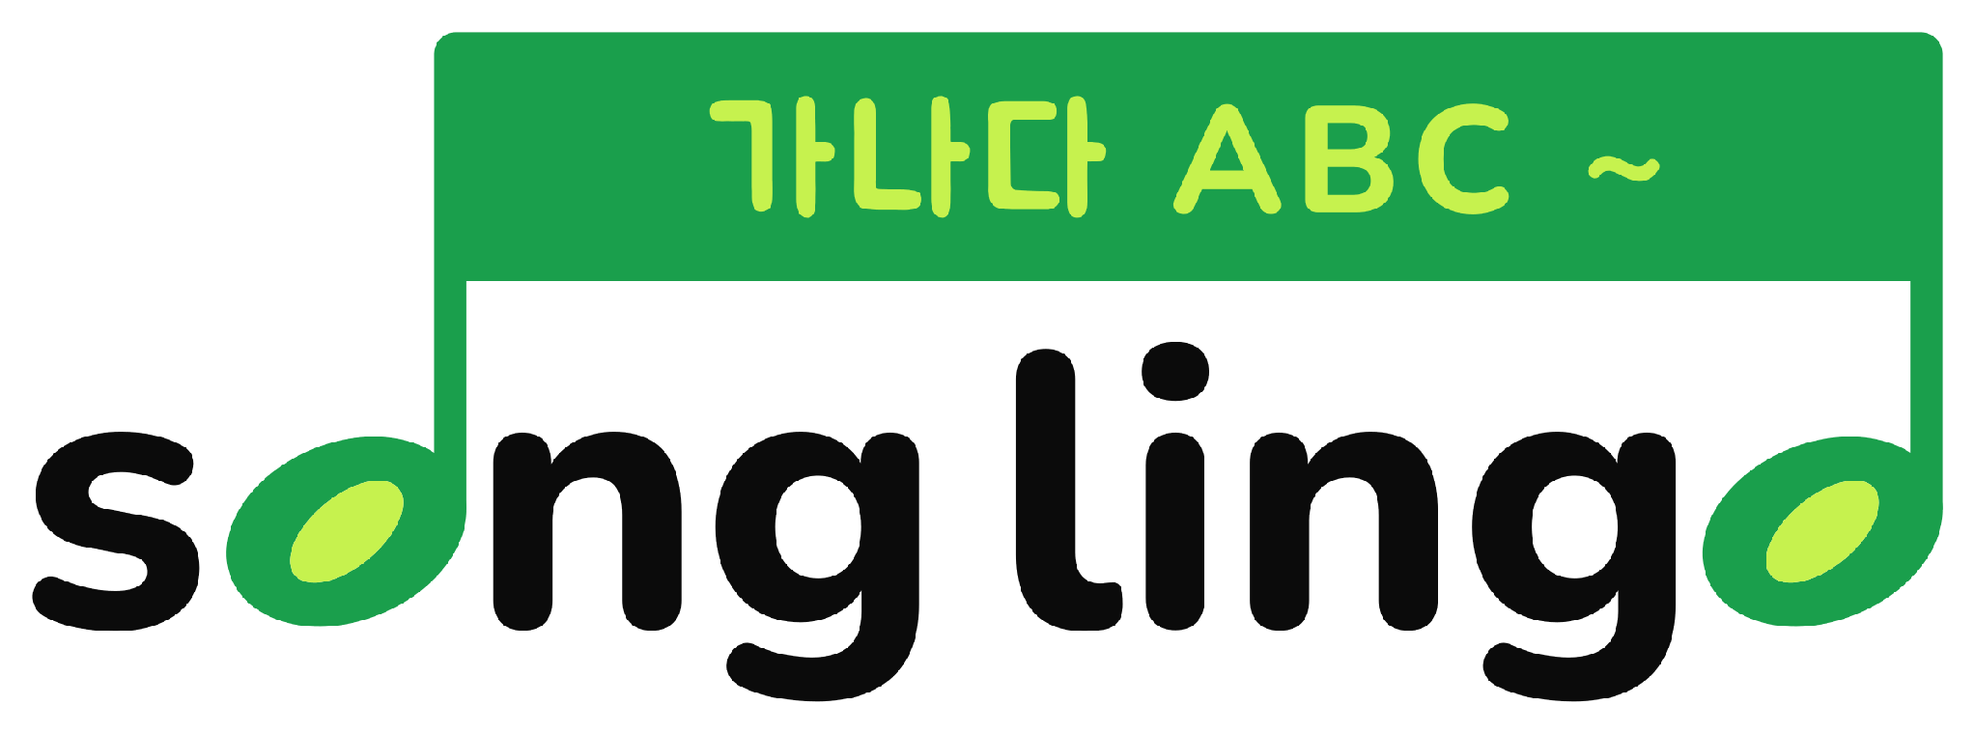
외국어 노래 속 문장을 듣고 → 따라읽거나 받아적고 → 평가를 확인하는 학습 도우미
https://songlingo.kr
강은영 (https://github.com/greenkey20/song-lingo)
Notes:
안녕하세요.
제가 금번 프로젝트 기간 중 작업한 song lingo는 외국어 노래 속 문장을 듣고, 따라읽거나 받아적고, 그에 대한 평가를 받을 수 있는 학습 도우미 웹앱입니다.
오늘은 먼저, 프로그램 개요 및 구조를 설명 드리고, 서버에서 돌아가는 프로그램을 보여드리겠습니다. 그 다음에는 song lingo 구현에 사용한 음성 처리 AI 모델의 구조, 실험 이야기를 공유하고자 합니다.

Slide 2

프로젝트 목표
문제: 외국어 노래를 듣다가 무슨 언어인지, 무슨 뜻인지, 어떻게 발음하고 표기하는지 궁금하다!
내가 이 프로젝트로 얻고 싶은 것
실제로 쓸 수 있는 외국어 학습 도구를 만들면서, 음성 데이터가 수집되고 처리되고 분석되어 사용자에게 전달되는 전체 과정을 이해하고 직접 다룰 수 있는 개발자로 성장한다
여섯 가지 목표
01 쓰는 도구
02 음성·음향 처리 내재화
03 AI 실험 능력
04 소프트웨어 설계
05 기술 → 사용자 경험
06 과학적 호기심
Notes:
외국어 노래를 듣다 보면 이 노래가 무슨 언어인지, 무슨 뜻인지, 어떻게 발음하고 표기하는지 알기 어렵습니다. 그래서 음성 데이터 처리를 통해 실제로 듣는 노래를 학습 자료로 바꾸는 도구를 만들고 싶었습니다.
다만, 이 프로그램은 노래방은 아닙니다. 사용자는 노래를 불러서 평가 받는 것이 아니라, 외국어 노래 문장의 표준 발음을 따라읽거나 받아쓴 것에 대해 피드백을 받습니다.
이 프로젝트에서 제가 목표한 것은, 수업에서 배운 음성 데이터 처리, 인공지능 원리를 적용한 프로그래밍 경험을 하는 동시에, 제가 실제로 쓸 수 있는 학습 도구를 만드는 것이었습니다.

Slide 3
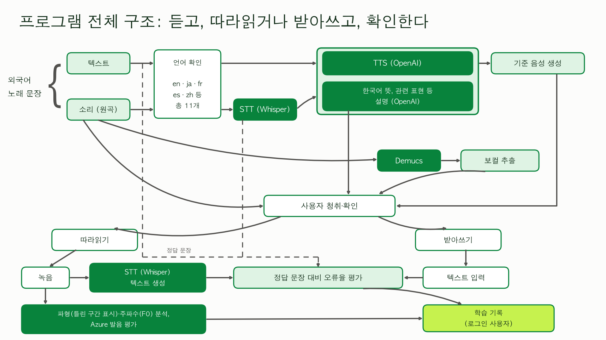
프로그램 구조
Notes:
프로그램의 전체 구조를 도식화한 것입니다.
외국어 노래 문장이 소리 또는 텍스트 형태의 데이터로 들어올 수 있습니다.
소리 데이터는 STT 모델인 Whisper를 거치고, 텍스트 데이터는 프로그램 내에 정의된 일련의 규칙에 따라, 언어 종류를 확인하여 사용자에게 확인 받습니다.
인식된 텍스트에 대해서는 OpenAI API 호출을 통해 한국어 뜻, 관련 표현 등의 설명을 제공하며, TTS 모델에 입력되어 기준 음성을 생성합니다.
사용자는 기준 음성을 듣고 따라읽기, 또는 받아쓰기 연습을 합니다.
따라읽기 연습의 경우, 사용자가 외국어 문장을 읽는 목소리를 녹음하면 먼저 음량과 무음, 클리핑 등 음성 데이터 상태를 점검합니다.
사용자가 따라읽기 녹음을 완료하면, 따라읽기 연습에 대해서 현재 4가지의 피드백을 제공합니다. 녹음 데이터에 대해 STT 모델이 생성한 텍스트를 정답 문장과 비교해 계산한 오류율, 틀린 구간 표시를 포함한 파형 분석, 목소리 높낮이 분석, Azure API를 활용한 발음 평가를 확인할 수 있습니다.
로그인한 사용자가 원하는 경우 연습 및 평가 기록을 서버 데이터베이스에 저장할 수 있습니다. 사용자가 업로드한 음원과 녹음은 데이터베이스에 저장하지 않습니다.

Slide 4
기술 스택
단계 | 기술 | 어디서
기준 음성 | OpenAI TTS (gpt-4o-mini-tts) | OpenAI
인식 | faster-whisper (문장 tiny · 노래 medium) | 내 서버 CPU
채점 | WER/CER · 편집 거리 | 내 서버
소리 그림·틀린 구간 | STFT · Log-Mel · FFT, 단어별 시간 | 내 서버
목소리 높낮이 | pYIN (F0) | 내 서버
보컬 분리 | Demucs htdemucs | 내 서버
발음 평가 | Azure Speech | Azure
저장·배포 | PostgreSQL · Oracle Cloud VM · HTTPS · 로그인 | 내 서버

Slide 5
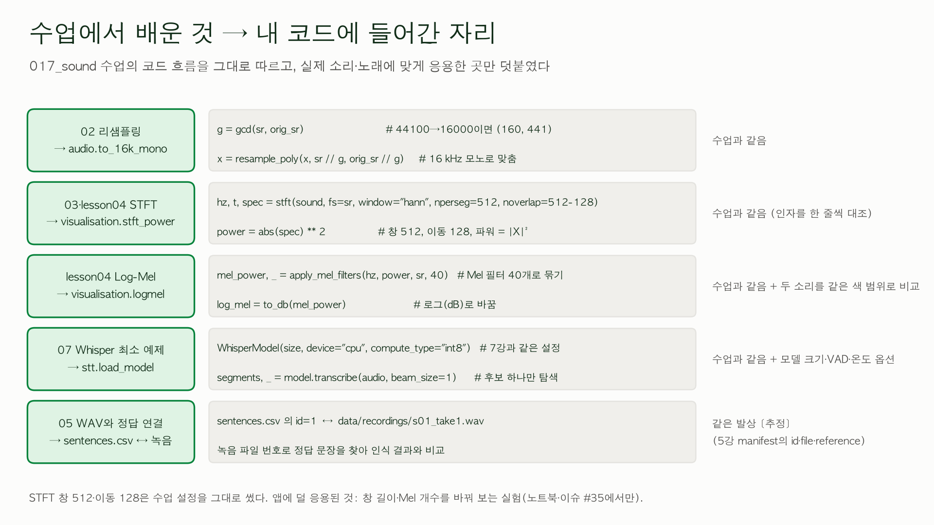
수업 내용의 적용

Slide 6
입력 ‘언어 알아보기' 기능
텍스트 (“내 문장”)
소리 (“내 노래”)
직접 만든 파이썬 규칙 — AI 모델 아님
Whisper 모델의 언어 감지
글자 종류(가나·한글·한자·키릴·라틴)를 세어 줄마다 제안
라틴 문자 줄은 자주 쓰는 낱말·특징 글자 점수로 영어·프랑스어 등을 구분
즉시 · 모델 호출·과금 없음
한계: 짧은 줄은 틀릴 수 있고, 한자만 있으면 일본어·중국어를 구분하지 못해 직접 선택 (중국어는 자동 제안 안 됨)
구간 앞 30초의 소리를 듣고 언어별 확률 계산 (글로 받아 적지 않음)
STT보다 먼저 · 원곡 구간 · 앱이 지원하는 11개 안에서 다시 순위
처음 한 번은 모델을 읽느라 몇십 초
한계: 반주가 섞인 소리·섞인 언어 가사에서 흔들릴 수 있음 (추정)
둘 다 제안일 뿐 → 사용자가 ‘네 / 아니오 / 모르겠어요’로 확인 → 인식(STT) · 기준 음성(TTS) · 채점 · Azure 로캘에 사용
Notes:
언어 알아보기는 입력에 따라 방식이 다릅니다. 텍스트는 AI 모델이 아니라 제가 직접 만든 규칙으로 판단합니다. 소스 코드에 따르면 글자의 종류를 세고, 라틴 문자는 언어마다 자주 쓰는 낱말과 특징 글자의 점수로 구분하며, 한자만 있는 줄은 일본어와 중국어를 구분하지 못해 직접 고르게 합니다. 반면 소리는 Whisper 모델의 언어 감지 기능을 씁니다. 가사를 받아 적기 전에, 구간 앞 30초를 한 번 듣고 언어별 확률을 계산해서, 앱이 지원하는 열한 개 언어 안에서 순위를 매깁니다. 두 방식 모두 제안일 뿐이어서 사용자가 확인한 언어가 인식과 기준 음성, 채점에 쓰입니다.

Slide 7
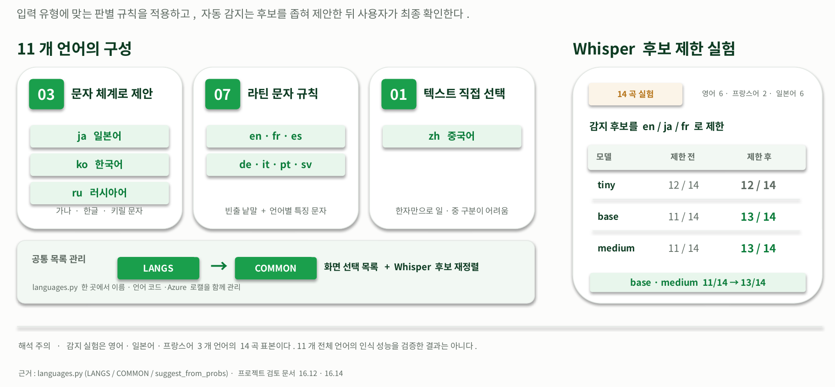
Notes:
언어 알아보기는 입력에 따라 방식이 다릅니다. 텍스트는 AI 모델이 아니라 제가 직접 만든 규칙으로 판단합니다. 소스 코드에 따르면 글자의 종류를 세고, 라틴 문자는 언어마다 자주 쓰는 낱말과 특징 글자의 점수로 구분하며, 한자만 있는 줄은 일본어와 중국어를 구분하지 못해 직접 고르게 합니다. 반면 소리는 Whisper 모델의 언어 감지 기능을 씁니다. 가사를 받아 적기 전에, 구간 앞 30초를 한 번 듣고 언어별 확률을 계산해서, 앱이 지원하는 열한 개 언어 안에서 순위를 매깁니다. 두 방식 모두 제안일 뿐이어서 사용자가 확인한 언어가 인식과 기준 음성, 채점에 쓰입니다.

Slide 8
‘따라읽기' 평가 방법
오류율 WER / CER
파형 분석
F0 목소리 높낮이
Azure 발음 평가
Whisper
틀린 구간 표시 · 스펙트로그램
pYIN
외부 서비스 · 선택
인식된 문장이 기준 문장과
얼마나 다른가?
어느 단어 구간이 다르게 인식됐고
소리 모양은 어떻게 다른가?
음높이가 시간에 따라
어떻게 변하나?
기준 문장에 비추어
발음·유창성·운율은?
오류율 (낮을수록 좋음)
발음 점수가 아님
점수 없음
눈으로 보는 관찰
점수 없음
관찰용
서비스가 주는 점수
버튼을 눌렀을 때만
한계 문맥으로 틀린 발음도 맞게 적을 수 있고, 쉼·속도·억양은 못 잡는다
한계 단어 구간은 모델이 추정한 대략의 구간 · 그림만으로 발음을 판정하지 않음
한계 TTS 억양이 정답이 아님 · 무성음·쉼에는 값이 없고 상대 음높이만 비교
한계 한 사람·한 문장·1회 시험 · 운율·음소는 영어 중심 (7장)
하나의 소리를 서로 다른 층위로 분석
Notes:
따라읽기 녹음에는 네 가지 분석이 붙습니다. 첫째 오류율은 인식한 글이 정답과 얼마나 다른지, 둘째 파형 분석은 어느 단어 구간이 달랐는지를 소리 위에 표시하고 파형과 스펙트로그램으로 소리 모양을 보여 줍니다. 셋째 F0는 목소리의 높낮이가 시간에 따라 어떻게 변했는지, 넷째 Azure는 발음과 유창성을 어떻게 평가하는지를 묻습니다. 네 가지는 서로 대체할 수 없고, 점수는 오류율과 Azure에만 있습니다. 그래서 저는 점수를 하나 더 만들기보다, 각 분석이 무엇을 알려 주고 무엇은 알려 주지 못하는지를 화면에 적어 두었습니다. 예를 들어 오류율은 Whisper가 문맥을 보고 단어를 고르기 때문에 발음이 조금 틀려도 맞게 적을 수 있고, 파형 분석의 단어 구간은 모델이 추정한 대략의 구간입니다. 이 중 Azure 발음 평가는 조금 뒤 일곱 번째 장에서 자세히 보겠습니다.

Slide 9
Azure API를 활용한 발음 평가 및 피드백 구현
① 도입 배경
처음 기획한 오류율(WER/CER)은 인식된 글의 일치도라서 한계가 있다. ⓐ 문맥으로 고쳐 적혀 오류율 0인데 Azure는 explore를 68점으로 봤다(내 녹음 1건) ⓑ 끊어 읽어도 오류율은 0.250으로 낮다 → 언어 학습에는 '어디를 어떻게 고칠지' 피드백이 필요
② 서비스 개요
Azure AI Speech 발음 평가. 정확도·유창성·완성도·운율·종합, 단어별 점수와 오류 종류(발음·빠짐·더해짐), 음소 펼침. 평가 기준은 TTS가 아니라 Azure의 원어민 발음 모델
③ 사용 방법
따라읽기 채점 후 'Azure로 평가하기' 버튼(누를 때만) → 녹음·기준 문장 글·언어만 전송(TTS 소리는 보내지 않음, 녹음은 서버에 저장 안 함) → 점수 카드 + 단어별 점수. 로그인·저장을 켜면 점수와 단어별 결과가 기록에 저장(녹음 제외)
④ 결과 예시
같은 문장을 네 가지로 읽은 비교표 (다음 장)
⑤ 한계
한 사람·한 문장·1회. 정상 읽기도 we'll 51·together 43으로 이미 낮아 완벽한 기준선이 아님. 운율·음절·음소는 영어 중심이고, 일본어·프랑스어는 기본 점수가 나오는 것까지만 확인
Notes:
사용자의 따라읽기 발음 자체를 평가하는 방법으로써 Azure의 발음 평가 API를 사용하였습니다. 처음 기획한 오류율은 Whisper가 글로 바꾼 결과를 정답과 비교하기 때문에, 문맥으로 고쳐 적힌 단어나 쉼과 속도는 잡지 못합니다.
녹음과 기준 문장, 언어만 Azure로 전송되고, 정확도·유창성·완성도·운율과 종합 점수, 그리고 단어별 점수와 빠짐·더해짐 같은 오류 종류가 돌아옵니다. 평가 기준은 Azure의 원어민 발음 모델입니다.
예를 들어, 같은 문장을 정상으로, 단어를 빼고, 끊어서, 틀리게 읽어 봤습니다. 정상 읽기의 종합 79가 단어를 빼면 41, 끊어 읽으면 38, 틀리게 읽으면 61로 내려가는 등 차이가 점수에 반영됐습니다. 특히 끊어 읽기는 유창성이 90에서 49로 가장 크게 떨어졌는데, 단어 기준 오류율은 0.25로 낮았습니다.

Slide 10
Azure 발음 평가 예시
문장: We'll sing together until the morning comes. (직접 쓴 문장, 11-05 화면 캡처 4장)
읽기 조건 | 정확도 | 유창성 | 완성도 | 운율 | 종합 | Azure가 표시한 단어 | 오류율(WER)
① 정상 | 81 | 90 | 71 | 81 | 79 | we'll 51 · together 43(발음), 나머지 91~97 | (캡처 없음)
② 단어 생략 | 32 | 77 | 14 | 69 | 41 | together·the·comes 빠짐 | 0.750
③ 끊어 읽기 | 45 | 49 | 14 | 66 | 38 | We'll 빠짐, the 더해짐 | 0.250
④ 틀린 발음 | 56 | 88 | 43 | 74 | 61 | We'll 빠짐, sing 47 · together 44 · the 55(발음) | 0.375
정상(79)보다 세 경우 모두 종합이 내려갔다(41·38·61): 차이가 평가에 반영된다
끊어 읽기는 유창성이 90 → 49로 가장 크게 내려갔는데 오류율은 0.250으로 낮다 → 쉼·속도는 오류율이 못 잡고 Azure(유창성)가 잡는다
단어 생략은 '빠짐' 표시와 완성도 71 → 14로 반응했다
완성도·정확도 정의는 Microsoft 문서 기준[일반 지식]. 완성도 계산식은 문서에 없어 이 표본으로 확인하지 못했다 [미확인]
Notes:
사용자의 따라읽기 발음 자체를 평가하는 방법으로써 Azure의 발음 평가 API를 사용하였습니다. 처음 기획한 오류율은 Whisper가 글로 바꾼 결과를 정답과 비교하기 때문에, 문맥으로 고쳐 적힌 단어나 쉼과 속도는 잡지 못합니다.
녹음과 기준 문장, 언어만 Azure로 전송되고, 정확도·유창성·완성도·운율과 종합 점수, 그리고 단어별 점수와 빠짐·더해짐 같은 오류 종류가 돌아옵니다. 평가 기준은 Azure의 원어민 발음 모델입니다.
예를 들어, 같은 문장을 정상으로, 단어를 빼고, 끊어서, 틀리게 읽어 봤습니다. 정상 읽기의 종합 79가 단어를 빼면 41, 끊어 읽으면 38, 틀리게 읽으면 61로 내려가는 등 차이가 점수에 반영됐습니다. 특히 끊어 읽기는 유창성이 90에서 49로 가장 크게 떨어졌는데, 단어 기준 오류율은 0.25로 낮았습니다.

Slide 11
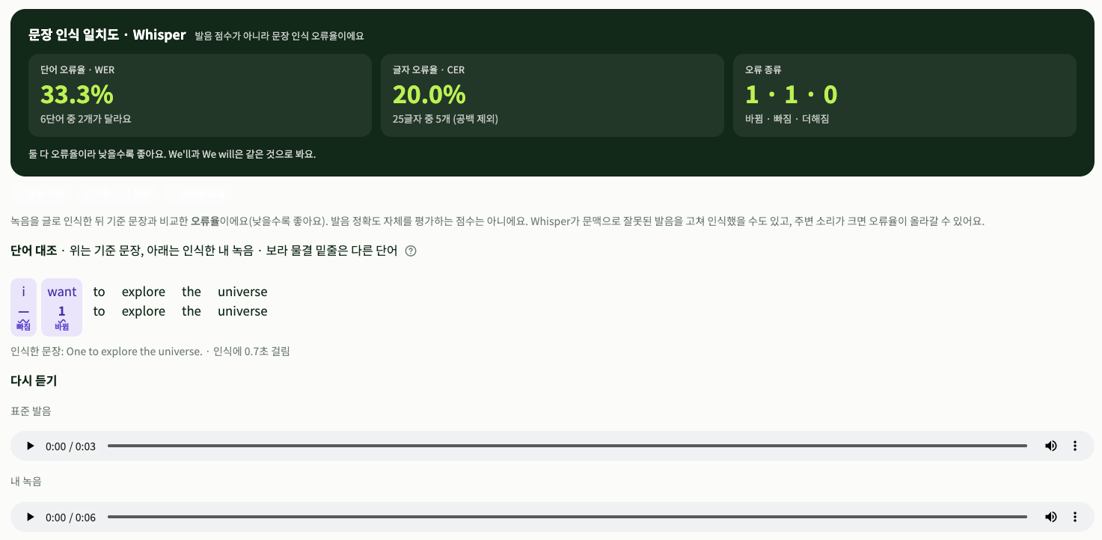
Notes:
따라읽기 녹음 음성에 대해서는 네 가지 종류의 평가가 제공됩니다.
첫째, 음성에서 인식한 텍스트가 정답 문장과 얼마나 다른지 계산한 오류율,
둘째, 파형 분석 - 이 때 어느 단어 구간이 달랐는지를 표시하고, 파형과 스펙트로그램으로 소리 모양을 보여 줍니다.
셋째, 목소리의 높낮이가 시간에 따라 어떻게 변했는지 주요 주파수 F0 분석,
넷째, 발음과 유창성을 평가하는 Azure API 평가 점수입니다.

Slide 12
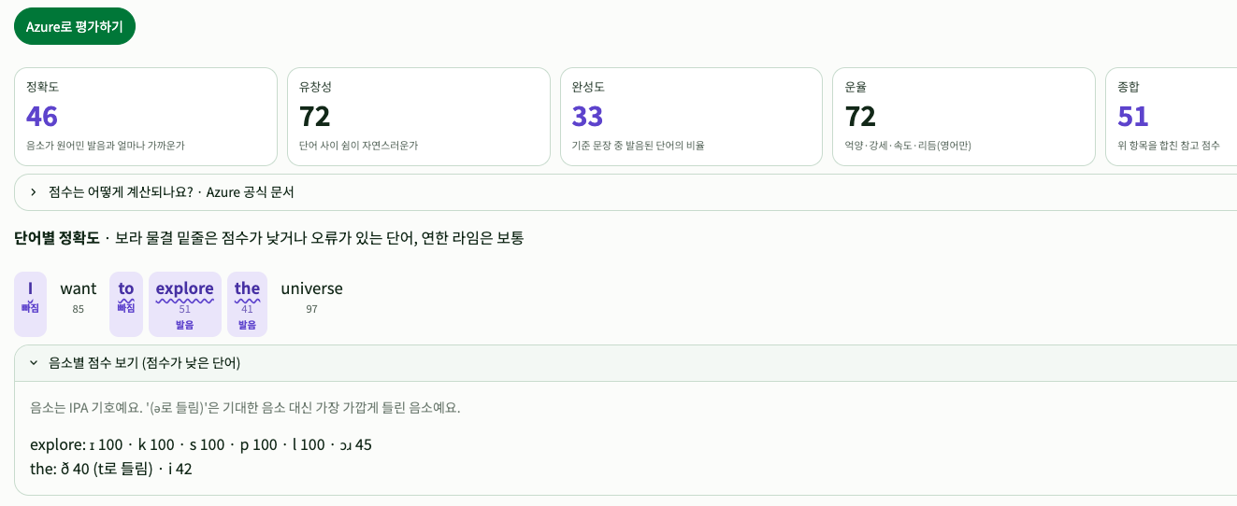
Notes:
사용자의 따라읽기 발음 자체를 평가하는 방법으로써 Azure의 발음 평가 API를 사용하였습니다. 처음 기획한 오류율은 Whisper가 글로 바꾼 결과를 정답과 비교하기 때문에, 문맥으로 고쳐 적힌 단어나 쉼과 속도는 잡지 못합니다.
녹음과 기준 문장, 언어만 Azure로 전송되고, 정확도·유창성·완성도·운율과 종합 점수, 그리고 단어별 점수와 빠짐·더해짐 같은 오류 종류가 돌아옵니다. 평가 기준은 Azure의 원어민 발음 모델입니다.
예를 들어, 같은 문장을 정상으로, 단어를 빼고, 끊어서, 틀리게 읽어 봤습니다. 정상 읽기의 종합 79가 단어를 빼면 41, 끊어 읽으면 38, 틀리게 읽으면 61로 내려가는 등 차이가 점수에 반영됐습니다. 특히 끊어 읽기는 유창성이 90에서 49로 가장 크게 떨어졌는데, 단어 기준 오류율은 0.25로 낮았습니다.

Slide 13
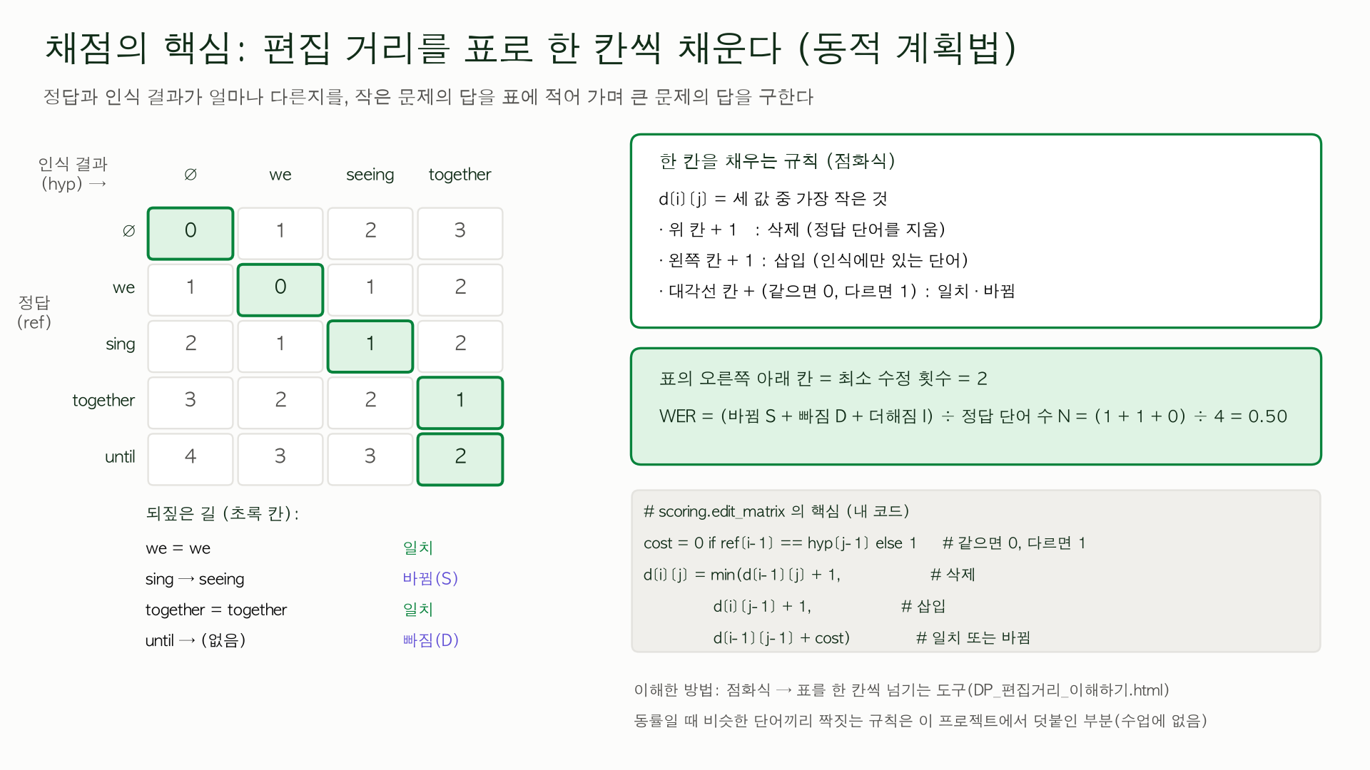
오류율 채점 알고리즘
Notes:
단어 기준 오류율이 어떻게 나오는지 한 장으로 보겠습니다. 정답 문장과 STT 인식 텍스트를 표로 놓고, 한 칸을 채울 때 삭제, 삽입, 일치나 바뀜 중 가장 적게 드는 값을 고릅니다. 이렇게 앞부분의 답을 이용해 뒷부분을 채우는 방법이 동적 계획법입니다. 오른쪽 아래 칸이 최소 수정 횟수이고, 이 값을 정답 단어 수로 나눈 것이 오류율입니다.

Slide 14
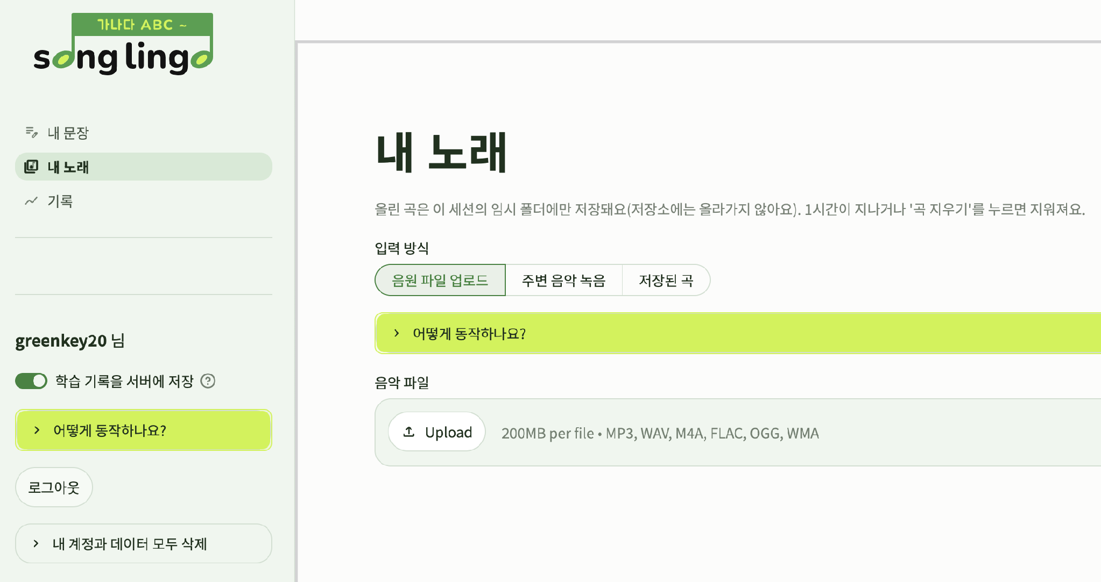
프로그램 시연
Notes:
(live)

Slide 15
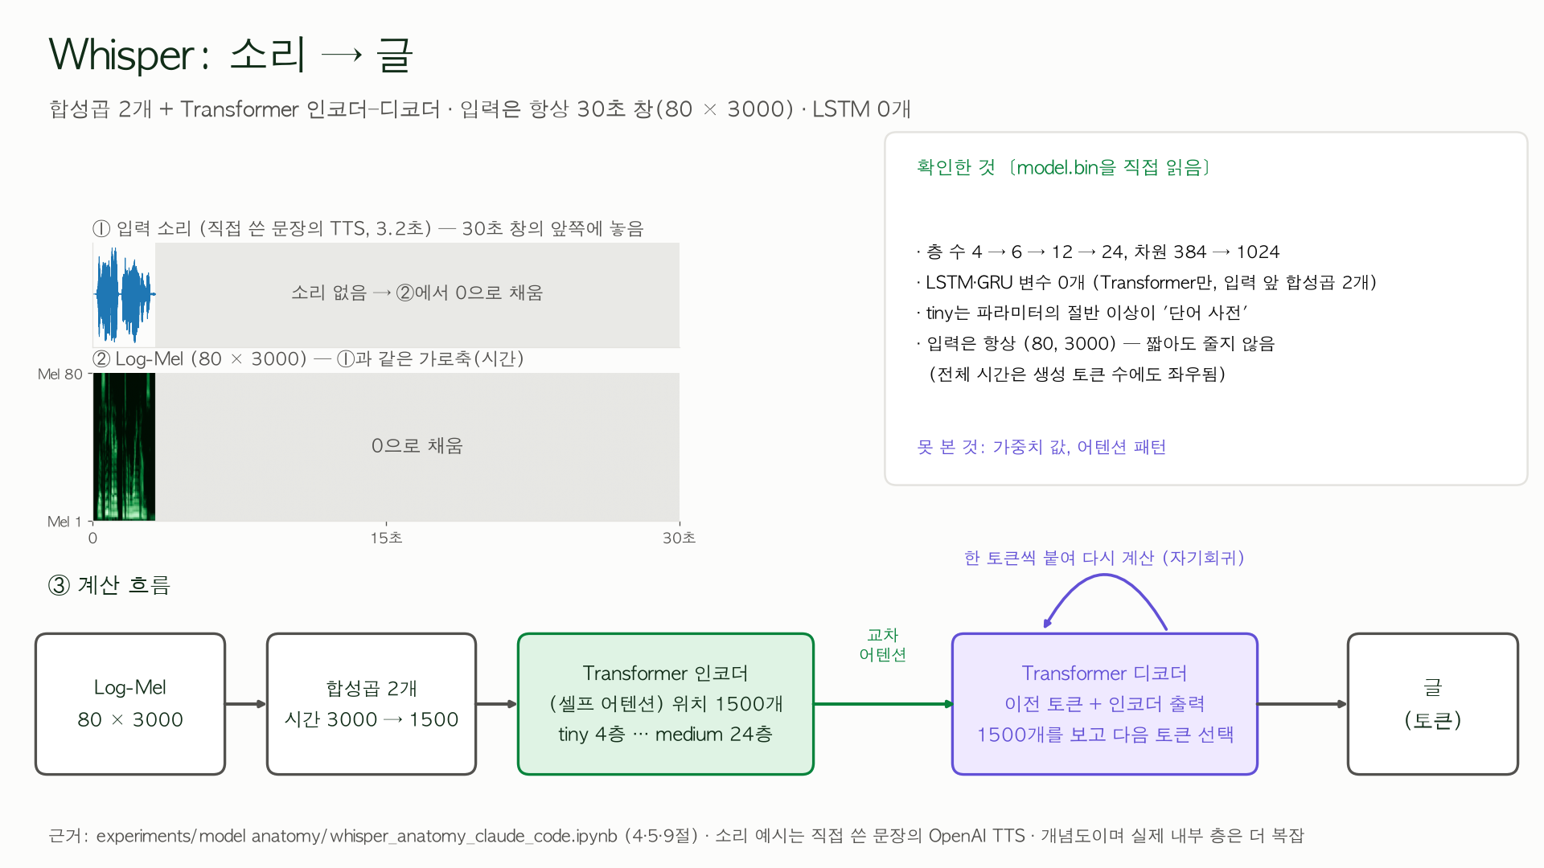
딥러닝 모델 1_Whisper
Notes:
한편, 프로그램 구현에 사용한 두 가지 음성 처리 AI 모델의 구조를 살펴본 결과를 공유합니다.
첫 번째 모델은 Whisper입니다.
입력은 소리의 길이와 상관없이 30초 창에 맞춘 80 곱하기 3000 크기의 Log-Mel입니다. 짧은 소리는 모자란 부분을 0으로 채우기 때문에, 인코더의 입력 크기는 소리가 짧아도 줄어들지 않습니다.
계산은 두 단계입니다. 인코더가 합성곱 두 개와 Transformer 층으로 소리를 읽어 위치 1500개의 표현으로 만듭니다. 디코더는 지금까지 쓴 글과 인코더가 출력한 표현을 교차 어텐션으로 보고, 다음 토큰의 확률을 계산하여 하나를 고릅니다. 그리고 그것을 붙여서 다시 계산합니다. 이렇게 글을 한 토큰씩 씁니다.

Slide 16
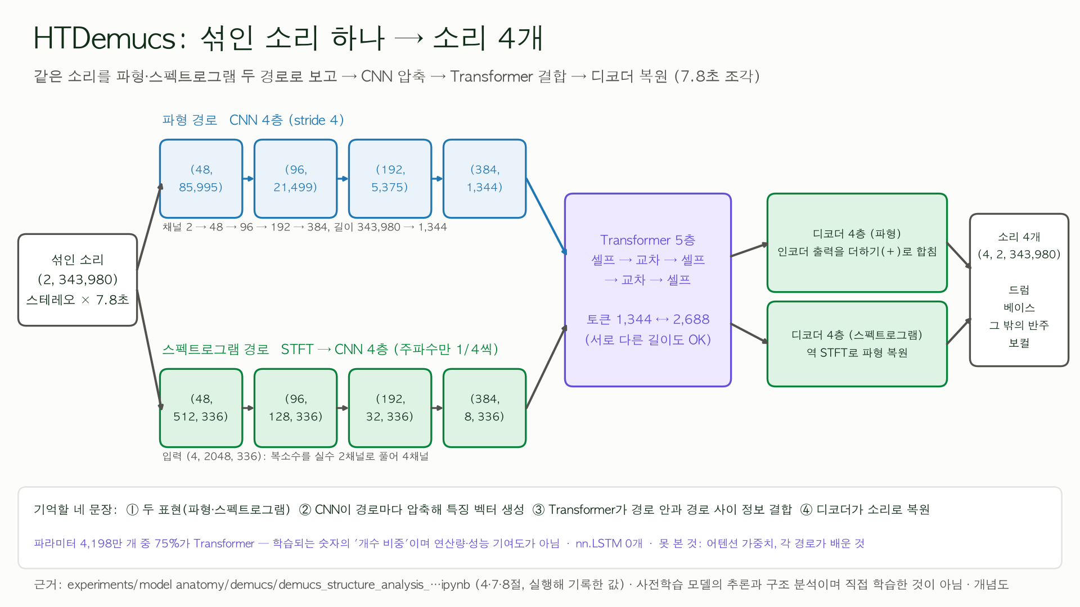
딥러닝 모델 2_Demucs
Notes:
두 번째 모델은 Demucs(디먹스)입니다. Meta AI 연구팀이 공개한 오픈소스 음원 분리 모델로, 노래 하나를 넣으면 보컬, 드럼, 베이스, 그리고 기타 나머지 소리, 이렇게 네 개의 소리로 나눠 줍니다. song lingo에서는 노래에서 보컬만 따로 듣게 하고, 분리한 보컬이 가사 인식에 도움이 되는지 비교하는 선택 기능으로 썼습니다.
첨부 구조는 최신 계열인 Hybrid Transformer Demucs의 구성입니다.
스테레오 7.8초짜리, 샘플링레이트 44,100Hz로 343,980개의 샘플을 가진 2채널 음원이 입력으로 들어온다고 예를 들어보겠습니다. Demucs는 같은 소리를 두 가지 모양으로 나란히 봅니다. 파형 그대로 한 경로, STFT를 거친 스펙트로그램으로 한 경로입니다. 각 경로는 합성곱 4개 층으로 길이를 4분의 1씩 줄이고 채널을 늘리며 압축합니다. 압축하며 특성을 뽑아내고, 압축하지 않으면 토큰이 약 34만 개라 어텐션 계산에 부하가 크기 때문에 합성곱이 먼저 압축을 합니다. 파형은 343,980이 1,344개 구간으로 줄고, 스펙트로그램은 토큰 2,688개가 됩니다.
모델의 인코더와 디코더 사이에 위치한 Transformer가 같은 경로 안에서, 그리고 두 경로 사이에서 서로를 참조해 정보를 결합합니다. 마지막으로 디코더가 인코더의 중간 결과를 더해 가며 원래 크기로 복원해 소리 네 개를 출력합니다.

Slide 17
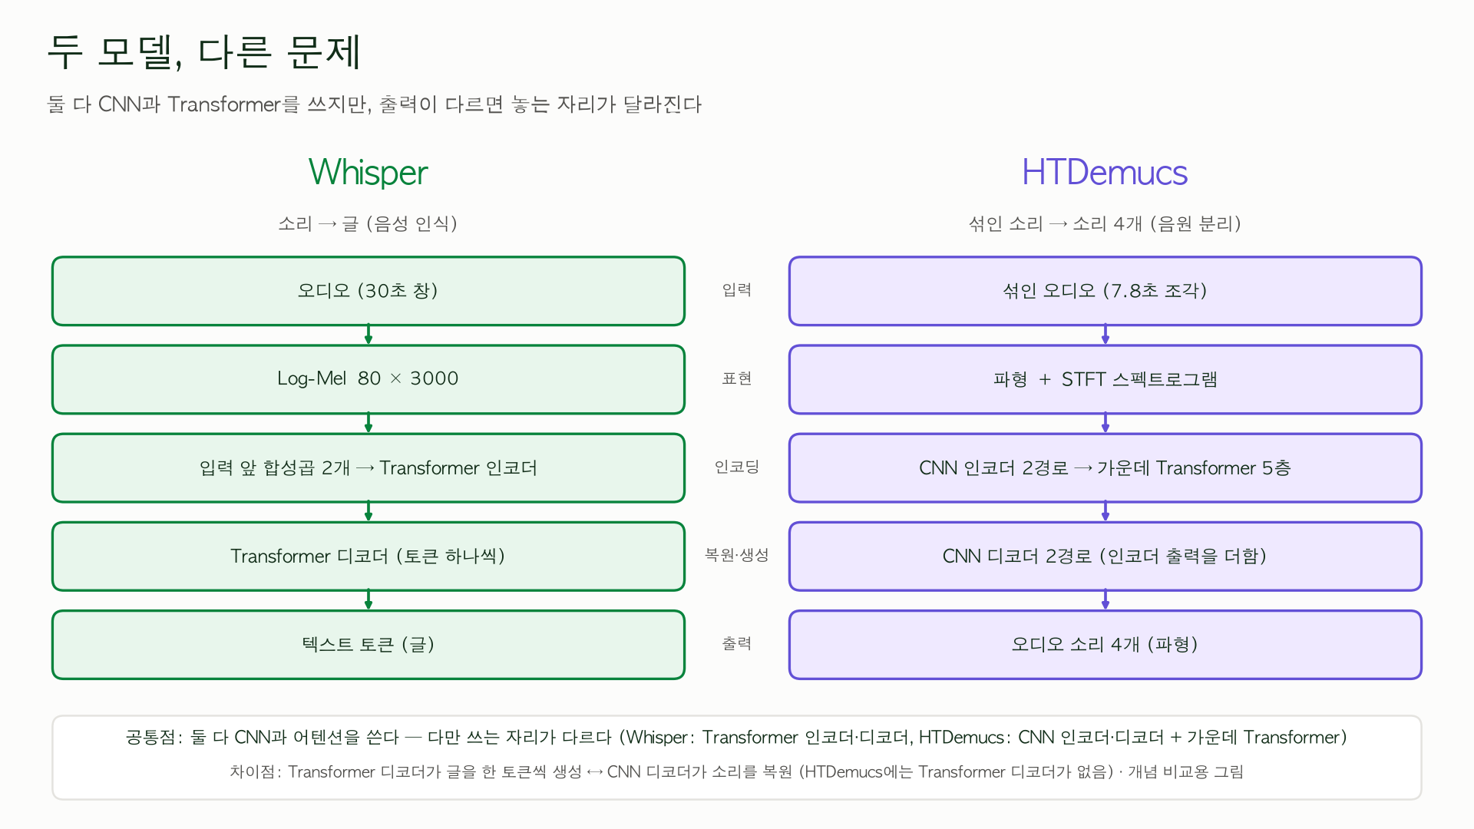
두 가지 모델 비교
Notes:
두 모델을 나란히 놓아 보겠습니다. 둘 다 딥러닝 모델이지만 푸는 문제가 다릅니다. Whisper는 소리를 텍스트 토큰으로 바꾸고, Demucs는 하나의 소리를 악기별 소리 네 개로 나눕니다. 둘 다 CNN과 어텐션을 쓰지만 자리가 다릅니다. Whisper는 입력 앞에 합성곱 두 개를 두고 Transformer 인코더와 디코더가 위치합니다. 반면, Demucs는 CNN 인코더와 디코더가 주요 데이터 처리를 하며 그 가운데에 Transformer가 들어가 있습니다.

Slide 18
시행착오·실험 1_노래와 가사를 어떻게 확보할까?
초기 구상: 노래 검색 → 곡 정보 확인 → 가사 확보 → 학습 문장 선택
접근 방식 | 처리 흐름 | 고려한 문제
① 곡 식별 후 가사 검색 | 주변 소리 → Shazam류 음원 식별 API → 곡 정보 → 가사 제공 API | API 키·비용·이용 조건, 가사 제공 범위 및 저작권
② 음원 직접 입력 후 STT | 파일 업로드 / 주변 음악 녹음 → Whisper STT → 인식 결과 수정 | 반주·발성·음질에 따른 인식 정확도
③ 가사 텍스트 직접 입력 | 사용자가 문장·가사 입력 → 표준 발음·채점 | 자동 곡 검색은 없지만 가장 단순한 대안
가사 사이트 스크래핑은 이용약관·저작권·유지보수 위험으로 제외
음원 식별 API·가사 제공 서비스는 키·약관·요금·언어 지원이 불확실해 보류
파일 업로드와 마이크 녹음을 같은 STT 파이프라인으로 통합
현재 흐름: 음원 업로드 / 주변 음악 녹음 → 로컬 Whisper STT → 사용자 수정 → 따라읽기·받아쓰기

Slide 19
질문 1: 노래 구간 STT — 분리한 보컬이 항상 더 잘 인식될까?
실험 질문
단계 | 조건 | 결과
A 진단 | temperature=0.0 (폴백 끔) | 반복 루프 많음. base+보컬+VAD 켬 0.494가 최고로 보임
B 기본 재검증 | 폴백 켬, 3회 반복 | 원곡+VAD 켬은 5/8 구간 빈 결과 → VAD 끄기. 최고 base+보컬+VAD 끔 0.382
C 모델 크기 | VAD 끔 | 보컬 base 0.382 → small 0.326 → medium 0.257. 처음 8개: medium 원곡 0.177 / 보컬 0.257
D 새 곡 6개 | medium | 원곡 0.303 / 보컬 0.285. 14개 합산 원곡 0.230 / 보컬 0.269 → 우열 미확정
원곡(mix)과 Demucs 분리 보컬(vocals) 중 Whisper 입력으로 어느 쪽이 적합한가? VAD·온도 폴백·모델 크기의 영향도 확인
데이터와 비교 방법
영어 노래 20초 구간: 8개(231단어) + 다른 곡 6개(165단어) = 14개, 396단어
같은 구간의 원곡·분리 보컬을 각각 준비
정답은 분리 보컬이 아닌 원곡을 들으며 직접 작성
지표: micro-WER (낮을수록 좋음)
결정: medium + 원곡 + VAD 끔 + 기본 폴백. Demucs 분리는 필수 전처리가 아니라 듣기 연습 선택 기능
한계: 영어 노래 14개 구간, 정답 작성자 1명. 3회 반복은 통계적 유의성 검정이 아님
Notes:
질문은 Demucs로 보컬을 분리하면 Whisper가 가사를 더 잘 받아 적을까 하는 것입니다. 무음을 건너뛰어 말소리 구간을 고르는 음성 구간 검출(VAD)와 모델 크기도 함께 비교했습니다.
먼저 영어 노래에서 가사가 있는 20초 구간 8개를 골랐고, 원곡과 Demucs로 분리한 보컬을 각각 준비했습니다. 정답 가사는 분리된 보컬이 아니라 원곡을 들으며 직접 작성했습니다. 분리된 소리를 듣고 정답을 적으면 분리에 유리하게 정답이 기울 수 있기 때문입니다. 두 입력을 Whisper에 넣고 정답과 비교한 micro-WER를 확인했습니다.
첫 번째 실험에서는 온도 폴백을 끈 temperature 0.0으로 실행했습니다. 같은 구절이 반복되는 문제가 많이 발생했고, 보컬에 VAD를 켠 조합이 좋아 보였습니다.
하지만 기본 설정, 즉 온도 폴백을 켜고 조건별로 세 번 반복하자 반복 루프가 크게 줄었지만, 원곡에 VAD를 켰을 때 8개 구간 중 5개가 매번 통째로 빈 결과가 됐다는 것입니다. 보컬에서도 VAD는 개선 효과를 보이지 않았습니다.
따라서 처음 해석을 철회하고 노래에는 VAD를 끄기로 했습니다. 이 조건에서 가장 낮은 오류율 값은 Whisper base 모델 보컬의 WER 0.382였습니다.
다음 실험에서는 모델 크기를 바꿨습니다. 보컬 입력 기준으로 base 0.382, small 0.326, medium 0.257 순으로 오류율이 낮아졌습니다. 처음 8개 테스트 데이터에 대해서는 medium 모델에 원곡을 넣은 결과가 0.177로, 보컬만 분리한 경우의 0.257보다 좋았습니다.
그렇지만 이 결과만으로 원곡이 더 낫다고 결론 내리지 않고, 추가적인 테스트 곡 6개로 검증을 다시 했습니다. 새 데이터에서는 원곡 0.303, 보컬 0.285로 오히려 보컬의 오류율이 조금 낮았습니다.
그래서 현재 기본 파이프라인은 medium 모델, 원곡, VAD 끔, 기본 온도 폴백으로 정했습니다.
medium 모델이 base보다 나았다는 결과는 두 구간 묶음에서 일관됐지만, 원곡과 분리 보컬 중 어느 쪽이 항상 낫다는 결론은 내리지 못했습니다.
분리는 STT의 필수 단계가 아니라, 학습자에게 또 하나의 듣기 연습 옵션으로 제공하게 되었습니다.
단, 이 실험에서 표본이 14개 노래 클립이고, 정답 가사도 한 사람이 작성했기 때문에, 이 결과를 모든 노래에 일반화하지는 않습니다.
# 12-C
**화면**
## 음악적 유형별 관찰 — 보컬 분리 효과는 입력 특성에 따라 달라졌을까?
**실험 설계 의도**
잔잔한 반주, 두꺼운 반주, 합창·아카펠라, 힙합처럼 서로 다른 음악적 특성을 가진 구간을 선정해 원곡(mix)과 분리 보컬(vocals)의 STT 결과를 비교했다.
| 유형 (표본 수) | 관찰 결과 | 해석 |
| ------------------------ | ------------------------------------------------------------------------------------------ | ---------------------------------------------------- |
| **또렷한 솔로 보컬 (5)** | c03, c09, c10에서 분리 보컬의 WER이 낮았지만, c01·c02는 원곡과 차이가 거의 없었음 | 분리가 항상 필요한 것은 아니며 구간별 차이가 존재 |
| **두꺼운 반주 (4)** | c04: 0.41 → 0.59, c05: 0.34 → 0.79로 원곡 우세. c11은 동일(0.09) | 반주가 두꺼워도 분리가 STT를 항상 개선하지는 않음 |
| **합창·아카펠라 (4)** | 아카펠라 c07은 분리·VAD 차이가 거의 없었음. c13은 동일(0.06), c14는 보컬 우세(0.29 → 0.19) | 보컬 편성만으로 인식 결과의 우열을 설명하기 어려움 |
| **힙합·랩 (1)** | c12는 원곡·보컬 모두 WER 0.6 이상. 이 구간을 제외하면 검증 결과의 우열이 바뀜 | 어려운 단일 구간이 전체 비교 결과에 미치는 영향 확인 |
※ WER은 낮을수록 좋으며, 수치는 원곡 → 보컬 순서다.
**핵심 관찰**
- 원곡과 분리 보컬 중 한쪽이 모든 유형에서 일관되게 우세하지는 않았다.
- 음악적 특성에 따라 분리 효과가 달라질 가능성을 관찰했다.
- 유형별 표본 수가 제한되어 장르별 성능 차이를 입증한 것은 아니다.
*탐색적 분석이며 유형별 성능 순위나 일반화된 결론을 의미하지 않는다.*
한편, 위 실험의 14개 노래 클립을 준비할 때 또렷한 보컬, 반주가 두꺼운 음악, 합창과 아카펠라, 힙합, 총 네 가지 유형을 염두에 두고 데이터를 구성했습니다. 보컬 분리의 효과가 모든 음악에서 같지는 않을 것이라고 생각했기 때문입니다.
실제로 또렷한 보컬에서는 분리한 쪽이 더 나은 구간도 있었지만, 원곡과 차이가 거의 없는 구간도 있었습니다. 흥미롭게도 반주가 두꺼운 일부 구간에서는 오히려 원곡의 인식 결과가 더 좋았습니다. 합창과 아카펠라에서도 결과는 일정하지 않았습니다. 특히 아카펠라에서는 분리 전후의 차이가 거의 없었습니다. 힙합은 표본이 하나뿐이었지만, 해당 구간 하나가 검증 결과의 방향까지 바꿀 정도로 영향이 컸습니다.
따라서 특정 장르에서는 보컬 분리가 더 효과적이라고 결론 내리지는 않았습니다.
다만 음악적 특성에 따라 분리와 인식 결과가 달라질 수 있다는 가능성을 확인했고, 유형별로 더 많은 표본을 확보할 필요성을 발견했습니다.
# 12-D
**화면**
## 실험의 한계와 다음 검증 — 이번 데이터로 말할 수 있는 것, 더 확인할 것
| 현재 실험의 한계 | 다음에 시도할 것 |
| ----------------------------------------------------------------------------------------------------- | ---------------------------------------------------------------------------- |
| **표본 수와 유형 불균형**: 20초 구간 14개, 힙합은 1개뿐 | 유형별로 서로 다른 곡 10~15개씩 추가 확보 |
| **유형 분류 기준의 혼재**: 장르, 반주 밀도, 보컬 편성, 발성 방식이 하나의 유형에 섞여 있음 | 반주 밀도 / 보컬 구성 / 발성 스타일을 각각 독립적인 속성으로 기록 |
| **정답 데이터의 불확실성**: 정답을 한 사람이 원곡을 듣고 작성 | 2인 이상 독립 전사 및 교차 검수. 축약형·슬랭·추임새 등의 채점 규칙 사전 정의 |
| **평가와 반복의 한계**: 3회 반복은 통계적 유의성 검정이 아니며, WER은 발음 평가가 아님 | 곡별·유형별 WER, 오류 유형(S/D/I), 빈 인식, 반복 현상 등을 함께 평가 |
| **분리 품질의 별도 측정 부족**: Demucs 분리 결과의 청감 품질과 STT 점수의 관계를 충분히 평가하지 못함 | 청취 평가 및 정답 stem이 있는 데이터에서 SDR 등 분리 품질 지표 확인 |
**이번 실험으로 확인한 것**
- 이번 표본에서 `medium`은 `base`보다 나은 인식 결과를 보였다.
- 원곡에 VAD를 적용하면 특정 구간의 가사가 통째로 사라지는 문제가 재현됐다.
- 원곡과 분리 보컬의 우열은 실험 구간에 따라 달라졌다.
**다음 실험의 핵심**
1. 음악적 특성을 세분화하고 유형별 표본을 균형 있게 수집한다.
2. 동일한 구간에 대해 원곡과 분리 보컬을 쌍으로 비교한다.
3. 정답 검수자를 늘리고 오류 유형과 분리 품질까지 함께 분석한다.
*이번 실험의 의미는 특정 입력이 항상 정답이라는 것을 증명한 것이 아니라, 가설을 실험 결과에 맞춰 수정하고 후속 검증이 필요한 질문을 구체화했다는 데 있다.*
이번 실험의 한계는 첫째, 14개 테스트 데이터 클립은 서로 다른 곡에서 가져왔지만 유형별 표본 수가 균형 잡혀 있지는 않습니다. 특히 힙합은 1개 테스트 데이터 뿐이어서 장르별 차이라고 말하기 어렵습니다.
둘째, 처음 분류한 유형은 서로 다른 기준이 섞여 있었습니다. 어쿠스틱이나 Rock은 장르와 반주 특성에 가깝고, 합창은 보컬 편성, 랩은 발성 방식입니다. 다음에는 반주 밀도, 보컬 구성, 발성 스타일을 별도 속성으로 기록하겠습니다.
셋째, 정답 가사는 한 사람이 원곡을 듣고 작성했습니다. 표기나 발음이 애매한 단어가 점수에 영향을 줄 수 있고, WER은 가사 전사 결과를 비교하는 지표이지, 발음의 정확성이나 음악적 표현을 평가하는 지표는 아닙니다.
다음 실험에서는 유형별로 여러 곡을 추가하고, 정답을 두 명 이상이 검수하며, 동일한 조건에서 원곡과 분리 보컬을 비교하려고 합니다. 분리된 소리 자체의 품질도 별도로 평가할 계획입니다. 이번 실험의 의미는 특정 입력이 항상 정답이라고 밝힌 데 있다기보다, 처음 세운 가설을 데이터에 맞춰 수정하고 아직 답하지 못한 질문을 구체화했다는 데 있습니다.

Slide 20
질문 2: 보컬 분리 효과는 입력의 음악적 특성에 따라 달라졌을까?
서로 다른 음악적 특성의 구간에서 원곡(mix)과 분리 보컬(vocals) 비교 (WER 낮을수록 좋음, 원곡 → 보컬)
유형 (표본 수) | 관찰 결과 | 해석
또렷한 솔로 보컬 (5) | c03·c09·c10은 분리 보컬 WER이 낮음, c01·c02는 차이 거의 없음 | 분리가 항상 필요한 것은 아니며 구간별 차이가 있음
두꺼운 반주 (4) | c04 0.41→0.59, c05 0.34→0.79로 원곡 우세. c11 동일(0.09) | 반주가 두꺼워도 분리가 항상 개선하지는 않음
합창·아카펠라 (4) | c07 차이 거의 없음, c13 동일(0.06), c14 보컬 우세(0.29→0.19) | 보컬 편성만으로 우열을 설명하기 어려움
힙합·랩 (1) | c12는 원곡·보컬 모두 0.6 이상. 이 구간을 빼면 검증 결과의 우열이 바뀜 | 어려운 단일 구간이 전체 결과에 미치는 영향 확인
한쪽이 모든 유형에서 일관되게 우세하지는 않았다
음악적 특성에 따라 분리 효과가 달라질 가능성을 관찰했다
탐색적 분석이며 유형별 성능 순위나 일반화된 결론이 아니다. 유형별 표본 수가 제한적이다.

Slide 21
실험 결과 및 ToDo
이번 실험으로 확인한 것
이번 표본에서 medium은 base보다 나은 인식 결과
원곡에 VAD를 적용하면 특정 구간 가사가 통째로 사라지는 문제 재현
원곡과 분리 보컬의 우열은 구간에 따라 달라짐
의미: 입력이 항상 정답이라고 증명한 것이 아니라, 가설을 실험 결과에 맞춰 수정하고 후속 검증 질문을 구체화한 것
현재 실험의 한계 | 다음에 시도할 것
표본 수와 유형 불균형: 20초 구간 14개, 힙합은 1개뿐 | 유형별로 서로 다른 곡 10~15개씩 추가 확보
유형 분류 기준의 혼재: 장르·반주 밀도·보컬 편성·발성 방식이 섞임 | 반주 밀도 / 보컬 구성 / 발성 스타일을 독립 속성으로 기록
정답 데이터의 불확실성: 한 사람이 원곡을 듣고 작성 | 2인 이상 독립 전사·교차 검수, 채점 규칙 사전 정의
평가와 반복의 한계: 3회 반복은 유의성 검정이 아니며 WER은 발음 평가가 아님 | 곡별·유형별 WER, 오류 유형(S/D/I), 빈 인식, 반복 현상 평가
분리 품질의 별도 측정 부족 | 청취 평가, 정답 stem이 있는 데이터에서 SDR 등 확인

Slide 22
시행착오·실험 2_AI가 작성한 코드를 어떻게 다룰 것인가?
코드 생성보다 어려웠던 것은 이해와 검증이었다
① 문제 발견
19~34%
기존 주요 모듈의 주석·docstring 비율
수업에서 배운 코드와 AI가 추가한 코드의 경계가 불분명했다.
↓
② 개선 시도
파일·함수의 역할과 입출력 명시
수업과 같은 부분 / 수업에서 다루지 않은 부분 구분
인라인 주석은 코드의 '왜'를 설명
주석 수정 시 기존 동작 유지
↓
③ 검증
동일
65개
주석만 바뀌었고 실행 코드는 바뀌지 않았는지 확인했다.
주석 제외 AST 비교
당시 단위 테스트 통과
④ 주석을 읽을 수 있는 것과 코드를 이해하는 것은 다르다. 아직 내 말로 설명 못 하는 부분은 핵심 함수부터 직접 설명하며 공부할 계획
Notes:
이번에는 개발 과정에서 AI와 협업하면서 겪었던 시행착오를 하나 소개하겠습니다.
코드의 상당 부분은 Claude Code와 함께 작성했습니다. 그런데 코드가 만들어지는 것과 제가 그 코드를 이해하는 것은 별개의 문제였습니다.
실제로 기존 모듈의 주석과 함수 설명이 부족했고, 수업에서 배운 내용과 별도로 추가된 라이브러리나 옵션을 구분하기도 어려웠습니다.
그래서 파일과 함수의 역할, 입력과 출력, 수업에서 배운 코드와 그렇지 않은 부분을 구분하는 주석 기준을 만들었습니다. 그리고 주석만 수정했는지 AST를 비교하고, 기존 단위 테스트 65개도 다시 실행해 동작이 유지되는지 확인했습니다.
다만 주석을 많이 달았다고 제가 코드를 모두 이해하게 된 것은 아니었습니다. 아직 제 말로 설명하지 못하는 부분이 남아 있습니다.
이 경험을 통해 AI가 코드를 작성하는 능력과 개발자가 그 코드를 이해하고 검증하는 능력은 별개라는 점을 배웠습니다.

Slide 23
프로젝트의 결과 및 ToDo
실사용 가능한 학습 도구에서 시작해, 음성 데이터의 이해와 활용으로
RESULT · 구현 결과
LIMIT · 검증 한계
NEXT · 다음 단계
Oracle Cloud 배포·HTTPS
아이폰 홈 화면 바로가기
로그인·PostgreSQL 사용자별 저장
STT·TTS·채점·음향 분석 통합
비밀번호는 scrypt 해시, 음성 파일은 DB 미저장
다국어별 품질 검증 부족
성조·악센트·억양 평가 미지원
1인·조용한 환경 중심 테스트
학습 기록·복습 기능의 확장 필요
다양한 화자·언어 테스트
학습 이력·복습 기능 고도화
음향 기반 시각화·창작
GPU 기반 Demucs 학습 탐구
소리가 데이터가 되고, 모델을 지나, 학습 경험으로 돌아오는 과정을 구현하고 탐구한 프로젝트
Notes:
마지막으로 프로젝트의 결과를 정리해보자면, 노트북 파일에서 시작한 스켈레톤 프로그램을 서버에 배포했고, PostgreSQL 기반 사용자별 데이터 저장까지 구현했습니다. 아이폰 홈 화면에 바로가기를 추가해 실제 모바일 환경에서도 접속할 수 있습니다. 음성 처리에 대해 수업에서 배운 내용을 실제 서비스에 적용하고, Whisper와 Demucs의 구조를 탐구해봤습니다. 데이터 처리 파이프라인에 실험을 진행하기도 했습니다.
다만, 현재 한계도 있습니다. 언어 인식 시 11개 언어를 선택할 수 있도록 설정되어있지만, 언어별 품질을 충분히 검증하지 못했고, 중국어 성조, 평서문과 의문문 등 목소리 높낮이 평가도 충분히 테스트해보지 못했습니다. 사용자 테스트는 제 목소리와 조용한 환경에 집중되어 있습니다.
추후, 다양한 사용자와 언어를 대상으로 검증하고, 학습 기록 메뉴는 단순한 점수 추이 표시를 넘어 복습으로 연결하는 메커니즘을 제공하면 좋을 것 같습니다. 더 나아가 사용자의 음성의 특성을 활용해 캐릭터 움직임 등 재미있는 시각적 표현도 만들어 보고 싶습니다. Demucs 모델 학습은 GPU와 데이터를 확보한 뒤 장기적으로 탐구해 볼 수 있을 것 같습니다.
이 프로젝트는 외국어 노래를 학습 자료로 바꾸는 도구를 만드는 동시에, 소리가 데이터가 되고 모델을 지나 사용자에게 돌아오는 과정을 직접 이해하고 다뤄 본 즐거운 경험이었습니다. 감사합니다

